Slide 1


Desenvolvimento Web HTML, CSS, JS e JAVA
Professor MSc. Heleno Cardoso

Slide 2
Aulas 01 Caracterização Arquitetura
Professor MSc. Heleno Cardoso

Slide 3
Contextualização – Arquitetura
A arquitetura de software de um sistema consiste na definição dos componentes de software, suas propriedades externas, e seus relacionamentos com outros softwares.
É um conjunto de decisões sobre a organização do sistema.

Slide 4
Contextualização – Arquitetura
Fundamentos de Arquitetura Web:
A divisão em camadas para auxiliar na decisão da arquitetura e tornar os sistemas mais flexíveis e reutilizáveis.
Cada camada(Componentes) da arquitetura vai definir uma funcionalidade do sistema. Podem possuir interfaces do tipo caixa preta e do tipo caixa branca.

Slide 5
Contextualização – Arquitetura
Fundamentos de Arquitetura Web:
Lado-cliente (TCP/IP; HTTP(browser))
Lado-servidor
Protocolo de comunicação HTTP
Tecnologias Java Web (servlets e JSP)

Slide 6
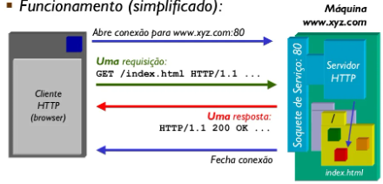
Contextualização – Arquitetura
Fundamentos de Arquitetura Web:

Slide 7
Contextualização – Arquitetura
Fundamentos de Arquitetura Web: (Monolítico)
O sistema e o BD, servidor local, são executados num único computador.
Interface
BD
Lógica do Negócio
Lógica de Acesso a Dados

Slide 8
Contextualização – Arquitetura
Arquiteturas de aplicações Web:
A divisão em camadas para auxiliar na decisão da arquitetura e tornar os sistemas mais flexíveis e reutilizáveis.
Cada camada vai definir uma funcionalidade do sistema. Interfaces do tipo caixa preta e do tipo caixa branca.

Slide 9
Contextualização – Arquitetura
Modelo cliente-servidor (02 Camadas):
App Desktop 1
BD
Servidor BD
Conexão com o BD
App Desktop 2

Slide 10
Contextualização – Arquitetura
Modelo Peer to peer:
Arquitetura P2P (peer-to-peer) é uma arquitetura de redes em que cada par, ou nó, coopera entre si para prover serviços um ao outro, um sistema para compartilhamento de arquivos, documentos e informações, sem a necessidade de um servidor central.
Exemplos: Compartilhamento de arquivos (torrente), comunicação, criptomoedas, consumo de mídias (compartilhar mídias audiovisuais - IPTV), etc.

Slide 11
Contextualização – Arquitetura
Servidor BD
Modelo cliente-servidor HTTP (03 Camadas):
App Desktop 1
Servidor de Aplicação
Conexão TCP/IP
BD
Pool de conexões com o BD
App Desktop 2
Camada de Apresentação
Camada de Aplicação
Camada de BD

Slide 12
Contextualização – Arquitetura
Servidor BD
Modelo cliente-servidor HTTP (n Camadas):
Servidor Web
App Desktop 1
Servidor de Aplicação
App Desktop n
Conexão TCP/IP; HTTP/HTML
BD
Pool de conexões com o BD
Celular/PDA/Smart Card
Camada de Apresentação
Camada WEB
Camada de Aplicação
Camada de BD

Slide 13
Contextualização – Arquitetura
Conceitos de Web Services:
SOA – É uma abordagem arquitetural corporativa que permite a criação de serviços de negócio interoperáveis que podem facilmente ser reutilizados e compartilhados entre aplicações e empresas.
Tem como vantagens a independência de plataforma(PHP, JAVA, C#, etc), integração de serviços de forma fácil e composição de serviços.

Slide 14
Contextualização – Arquitetura
Conceitos de Web Services:
Web Service – é uma arquitetura utilizada para transferir dados através de protocolos de comunicação para diferentes plataformas, independentemente das linguagens de programação utilizadas nessas plataformas.
Os Web services funcionam com qualquer sistema operativo, plataforma de hardware ou linguagem de programação de suporte Web.

Slide 15
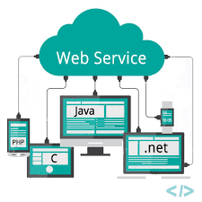
Contextualização – Arquitetura
Conceitos de Web Services:

Slide 16
Contextualização - Ambiente
Tecnologias para o desenvolvimento Web:
IDE Web: VSCode, SublimeText, Notepad++, Atom, Vim, etc.
Servidor Web Local: VSCode(Imbutido), Apache, etc.
Navegador: Chrome, Firefox, Microsoft Edge, Brave, etc.
Repositório de Dados Remoto: GitHub, GitLab, BitBucket, etc.
Sistema de Controle de Versão: Cmder, Git, etc.
IDE JAVA: Eclipse
Framework: STS 4 Spring Boot JAVA

Slide 17
Contextualização - Ambiente
Editor Gráfico: Photoshop, Paint.NET, XD, GIMP, Corel, etc.
Hospedagem Web: FTP, Git, Cyberduck, Fetch, FileZilla, etc.
Sistema de Automação (testes): Grunt, Jenkins, etc.
Acelerar Escrita: Templates, Bibliotecas, Frameworks, etc.

Slide 18
Caracterização Marcação (HTML)
Criada pelo britânico Tim Berners-Lee, o acrônimo HTML significa HiperText Markup Language, traduzindo ao português: Linguagem de Marcação de Hipertexto.
Permite inserir o conteúdo e estabelecer a estrutura básica de um website. Portanto, ele serve para dar significado e organizar as informações de uma página na web.

Slide 19
Caracterização Marcação (HTML)
Através de um documento HTML, ou seja, um documento com a extensão .html ou .htm., o navegador faz a leitura do arquivo e renderiza o seu conteúdo para que o usuário final possa visualizá-lo.
IDE: Sublime Text, NotePad++, VS Code, Notepad, Vim (Linux), Atom (Linux), Backets (GNU Emacs), etc
Navegadores: Google Chrome, Safari, ou Mozilla Firefox, Opera, Brave, Internet Explore 11, Microsoft Edge, etc

Slide 20
Caracterização Marcação (HTML)
Algumas Tags (W3C):
HTML, b, Strong, ul/li, ol/li, br, p, h1...h6, hr, a, img, button, head, link, header, footer, body, form, input, label, textarea, script, title, meta, style, etc.
https://developer.mozilla.org/pt-BR/docs/Web/HTML/Element

Slide 21
Caracterização Style (CSS)
CSS é a sigla para o termo em inglês Cascading Style Sheets que, traduzido para o português, significa Folha de Estilo em Cascatas. O CSS é fácil de aprender e entender e é facilmente utilizado com as linguagens de marcação HTML ou XHTML.
https://www.devmedia.com.br/estilizando-fontes-com-css/24226
https://developer.mozilla.org/pt-BR/docs/Learn/Getting_started_with_the_web/CSS_basics
https://www.hostinger.com.br/tutoriais/o-que-e-css-guia-basico-de-css#Como_CSS_Funciona

Slide 22
Caracterização Style (CSS)
Algumas Tags (W3C):
font-family; font-style; font-size, color, text-align, padding, border, margin, width, backgroud, etc.

Slide 23
Caracterização Comportamento (JS)
O JS ou JavaScript é uma linguagem de programação de alto-nível, interpretada, e baseada em objetos com funções de primeira classe, mais conhecida como a linguagem de script para páginas Web.
Criada no meio da década de 90, mais precisamente em 1996 pelo lendário programador Brendan Eich que, além de criar o JavaScript, foi também um dos fundadores da Mozilla Corporation.
O padrão JavaScript é ECMAScript. Desde 2012, todos os navegadores modernos possuem suporte total ao ECMAScript 5.1.

Slide 24
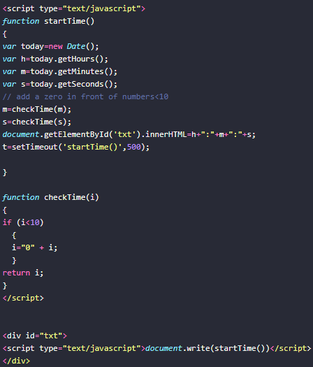
Caracterização Comportamento (JS)
Exemplo
Função JS
Alert
https://terminalroot.com.br/2016/12/alguns-codigos-simples-de-javascript-2.html
https://www.hostinger.com.br/tutoriais/o-que-e-javascript

Slide 25
Framework
Caracterização
Bootstrap
Materialize
Foundation
Bulma
Tailwind CSS
Skeleton
Sematic UI
Pure CSS
Ulkit
HTML
CSS
JS
https://www.libtrends.info/npm-compare/bootstrap-vs-bulma-vs-foundation-vs-materialize-css

Slide 26
Vantagens/Desvantagens
Algumas Vantagens
Mobilidade, redução de custo em hardware/software, segurança, flexibilidade, atualizações, escalabilidade/elasticidade, multiplataforma, interoperabilidade, etc.
Algumas Desvantagens
Site não responde, conexão com a Internet é obrigatória.

Slide 27
Contextualização (Profissionais)
Frontend - Responsável pela interface visual;
Backend - Responsável pela lógica e infraestrutura;
Full Stack - Desenvolvedor de pilha completa, alguém que trabalha com o front-end e o back-end;
Full Cycle - Engenheiro que pode dar conta no projeto de SI.
(Requisitos, desenvolvimento, teste, implantação e operações)
https://imasters.com.br/desenvolvimento/full-stack-vs-full-cycle-developer

Slide 28
Leitura Específica
[1] LOUDON, Kyle. Desenvolvimento de grandes aplicações Web. Revista Telfract, v. 1, n. 1, 2018.
Disponível em: https://telematicafractal.com.br/revista/index.php/telfract/article/view/9
[2] MILETTO, Evandro Manara; DE CASTRO BERTAGNOLLI, Silvia. Desenvolvimento de Software II: Introdução ao Desenvolvimento Web com HTML, CSS, JavaScript e PHP-Eixo: Informação e Comunicação-Série Tekne. Bookman Editora, 2014.
Disponível em:
https://books.google.com.br/books?hl=pt-BR&lr=&id=lcLFAwAAQBAJ&oi=fnd&pg=PR1&dq=desenvolvimento+web+HTML,+CSS,+Javascript&ots=kROItA65yt&sig=kgNIWnhh5BW8_BUa-CyMDsi5MeA#v=onepage&q=desenvolvimento%20web%20HTML%2C%20CSS%2C%20Javascript&f=false

Slide 29
Aprenda+
[1] https://www.w3schools.com/tags/tag_hn.asp (HTML, CSS, JS, PHP)
[2] https://elephantsolutions.net/best-css-frameworks-in-2021/
[3] https://youtu.be/CTjUpZqTJDg
[4]
https://developer.mozilla.org/pt-BR/docs/Learn/Getting_started_with_the_web/Installing_basic_software

Slide 30
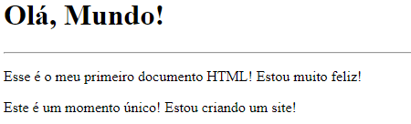
Dinâmica/Atividades
- Elabore um arquivo HTML para reproduzir o texto abaixo:

Slide 31
Referências Bibliográficas
[1] BENTO, Evaldo Junior. Desenvolvimento web com PHP e MySQL. Editora Casa do Código, 2021.
[2] LOUDON, Kyle. Desenvolvimento de grandes aplicações Web. Revista Telfract, v. 1, n. 1, 2018.

Slide 32
Desenvolvimento Web HTML, CSS, JS e JAVA
Professor M.Sc. Heleno Cardoso

